Slide 1
Estructura y secciones bloque PL/SQL
PBY3101: Programación de Base de Datos
Marzo 2018

Slide 2
Estructura y secciones bloque PL/SQL

Slide 3
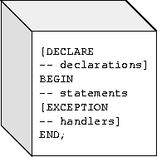
Estructura y secciones bloque PL/SQL
Estructura de un Bloque PL/SQL
PL/SQL es un lenguaje estructurado en bloques, correspondiente a la unidad básica de codificación ejecutable en una base de datos Oracle, los que a su vez pueden contener otros Sub-Bloques PL/SQL o también llamados Bloques Anidados, dentro de ellos, con las mismas características.

Slide 4
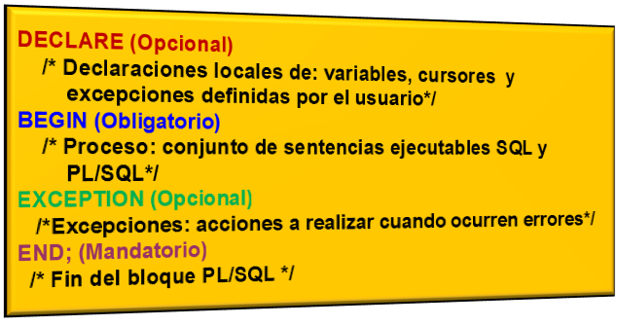
Estructura y secciones bloque PL/SQL
Un bloque PL/SQL tiene tres partes: una sección de declaración, una sección de ejecución y otra sección de excepciones. Sólo el bloque de ejecución es obligatorio en un programa PL/SQL.

Slide 5
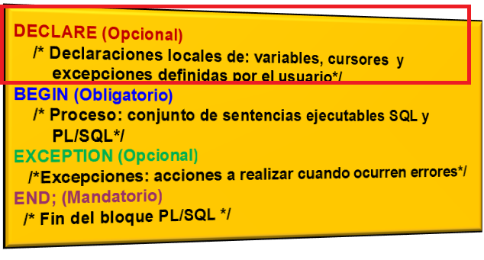
Estructura y secciones bloque PL/SQL
1.- Sección de Declaración (opcional): comienza con la palabra DECLARE y termina cuando comienza la sección de Ejecución. Contiene declaración de todas las variables, constantes, cursores y excepciones definidas por el usuario que serán referenciadas en las secciones de ejecución y excepción.

Slide 6
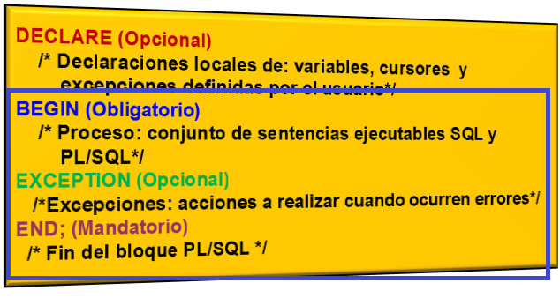
Estructura y secciones bloque PL/SQL
2.- Sección de Ejecución (obligatorio): comienza con la palabra BEGIN y finaliza con END. Observe que END finaliza con; (punto y coma). La sección ejecutable de un bloque PL/SQL contiene sentencias SQL que recuperan datos desde la Base de Datos y sentencias PL/SQL para manipular los datos. Un bloque PL/SQL puede estar formado por más de un bloque PL/SQL.

Slide 7
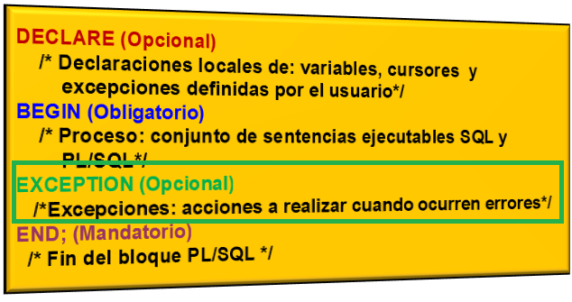
Estructura y secciones bloque PL/SQL
3.- Sección de Excepciones (opcional): La sección de excepciones está dentro de la sección de ejecución. Esta sección comienza con la palabra EXCEPTION y especifica las acciones a realizar cuando una condición anormal y de error surge en la sección de Ejecución.

Slide 8
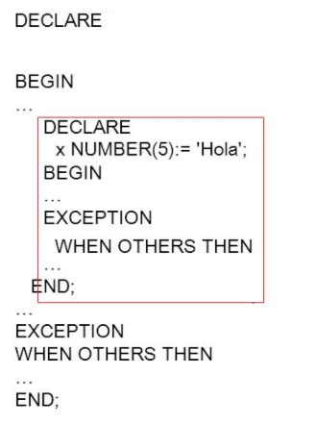
Estructura y secciones bloque PL/SQL
Sub bloques PL/SQL (Bloques anidados)
Es posible anidar sub-bloques en la sección de ejecución y de excepciones, pero no en la sección de declaraciones.
Un bloque (o sub-bloque) permite agrupar en forma lógica un grupo de sentencias. Se pueden efectuar declaración de variables, las que, en un Package, se definen como constructores públicos que se pueden utilizar en cualquier bloque PL/SQL que lo requiera.

Slide 9
Estructura y secciones bloque PL/SQL
En los Sub bloques PL/SQL o Bloques Anidados, las variables definidas en el bloque principal se pueden usar en los bloques internos usando etiquetas.

Slide 10
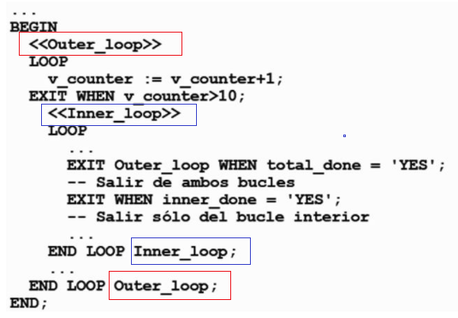
Estructura y secciones bloque PL/SQL
En los Sub bloques PL/SQL o Bloques Anidados, las variables definidas en el bloque principal se pueden usar en los bloques internos usando etiquetas.

Slide 11

Estructura y secciones bloque PL/SQL
Una de las ventajas que tiene PL/SQL sobre SQL es la posibilidad de anidar sentencias.
Si la sección ejecutable (BEGIN …. END) tiene código de muchas funcionalidades de lógica relacionadas, se puede separar la sección ejecutable en bloques más pequeños.
La sección de excepción también puede contener Bloques Anidados.

